Slide 1
Муниципальное бюджетное дошкольное образовательное учреждение
«Центр развития ребёнка-детский сад» г.Усинска
«Чудо-доска» – эффективное средство
в работе по развитию речи
детей с ограниченными возможностями здоровья»
Подготовили:
Розитис Екатерина Анатольевна
воспитатель первой квалификационной категории
Шевлякова Илона Юрьевна
учитель-логопед высшей квалификационной категории

Slide 2
Дети с ограниченными возможностями здоровья – это дети, имеющие различные отклонения психического или физического плана, которые обусловливают нарушения общего развития, не позволяющие детям вести полноценную жизнь.
Дети с нарушением слуха (глухие, слабослышащие, позднооглохшие)
Дети с нарушением зрения (слепые, слабовидящие)
Дети с нарушением речи (логопаты)
Дети с нарушением опорно-двигательного аппарата
Дети с умственной отсталостью
Дети с задержкой психического развития
Дети с нарушением поведения и общения
Дети с комплексными нарушениями психофизического развития, с так называемыми сложными дефектами

Slide 3
5 групп комбинированной направленности;
4 группы компенсирующей направленности, из них:
2 группы - для детей с задержкой психического развития,
1 группа - для детей с тяжелыми нарушениями речи,
1 группа - для детей со сложным дефектом).
Общее количество детей 240, из них с ограниченными возможностями здоровья – 72 ребенка, из них 16 детей-инвалидов.

Slide 4
Признаки ОВЗ, особенности психических функций:
отсутствие мотивации к познавательной деятельности, ограничение представлений об окружающем мире;
низкий уровень свойств внимания (устойчивость, концентрация, переключение);
низкий уровень развития речи, мышления, трудности в понимании инструкций;
нарушение координации движений;
низкий уровень развития мелкой и крупной моторики;
для большинства таких детей характерна повышенная утомляемость, быстро утрачивают интерес, отказываются от выполнения задания;
у других детей отмечается повышенная возбудимость, беспокойство, склонность к вспышкам раздражительности, упрямству.

Slide 5
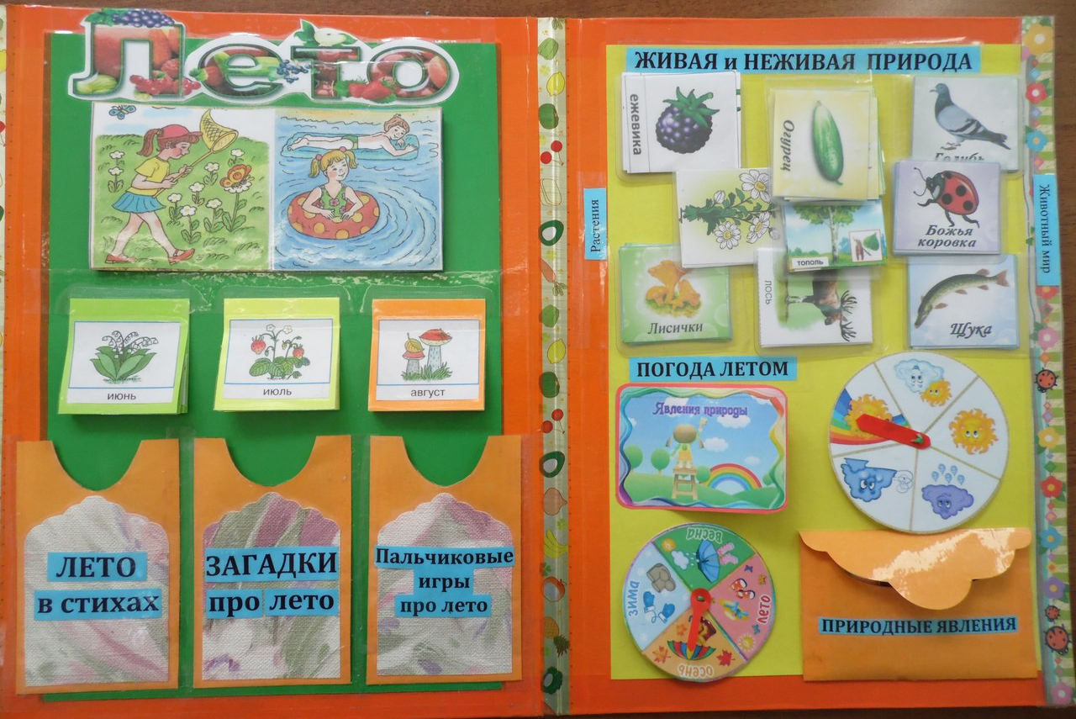
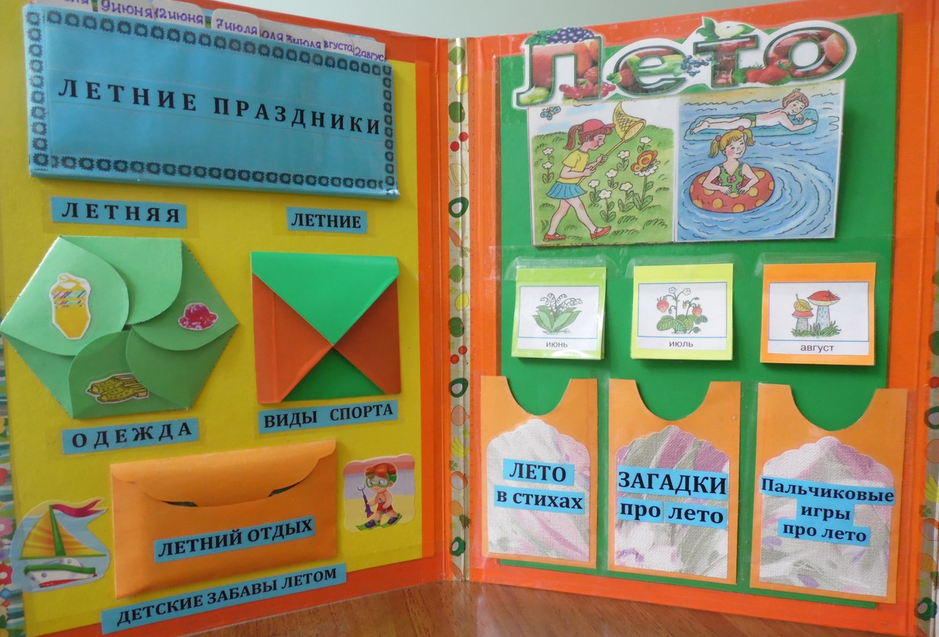
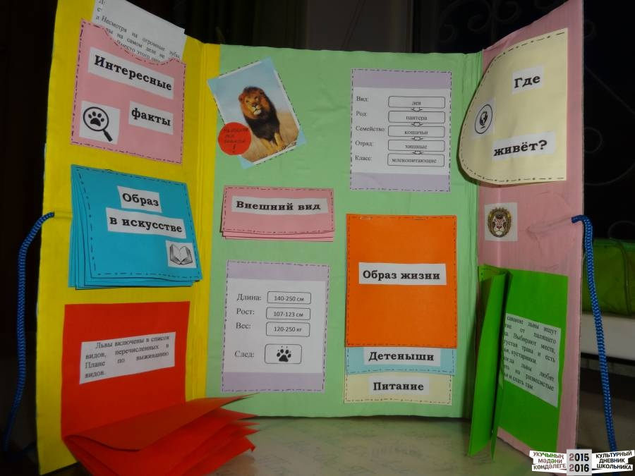
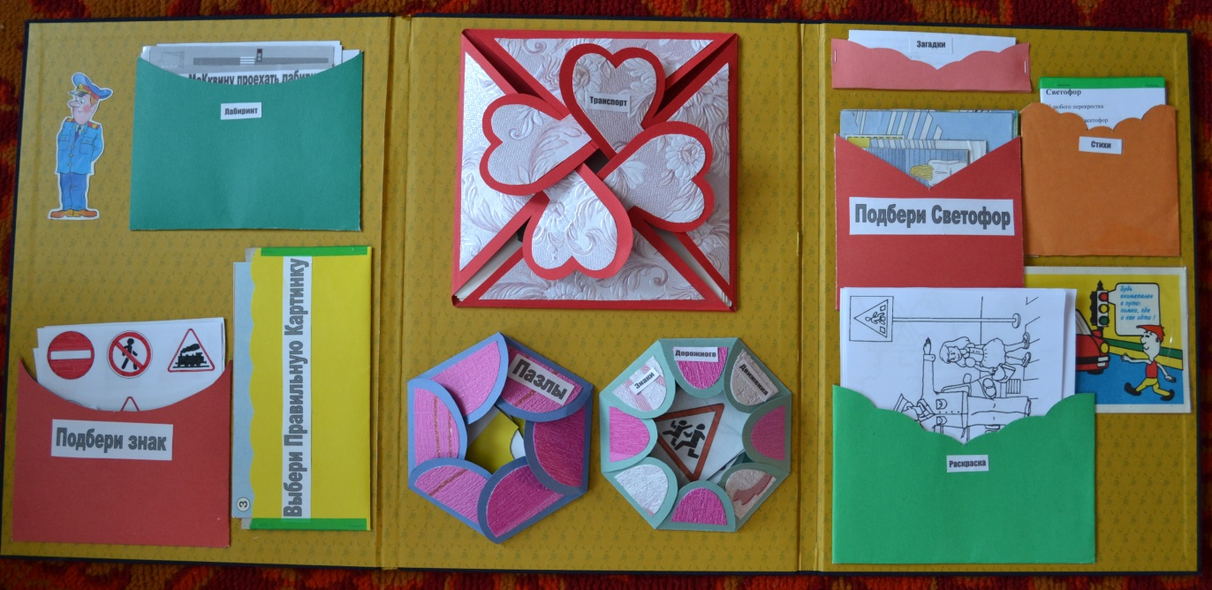
«Лэпбук» (lapbook) – в дословном переводе с английского языка «наколенная книга», которую ребёнок может удобно разложить у себя на коленях и просмотреть её содержимое.

Slide 6
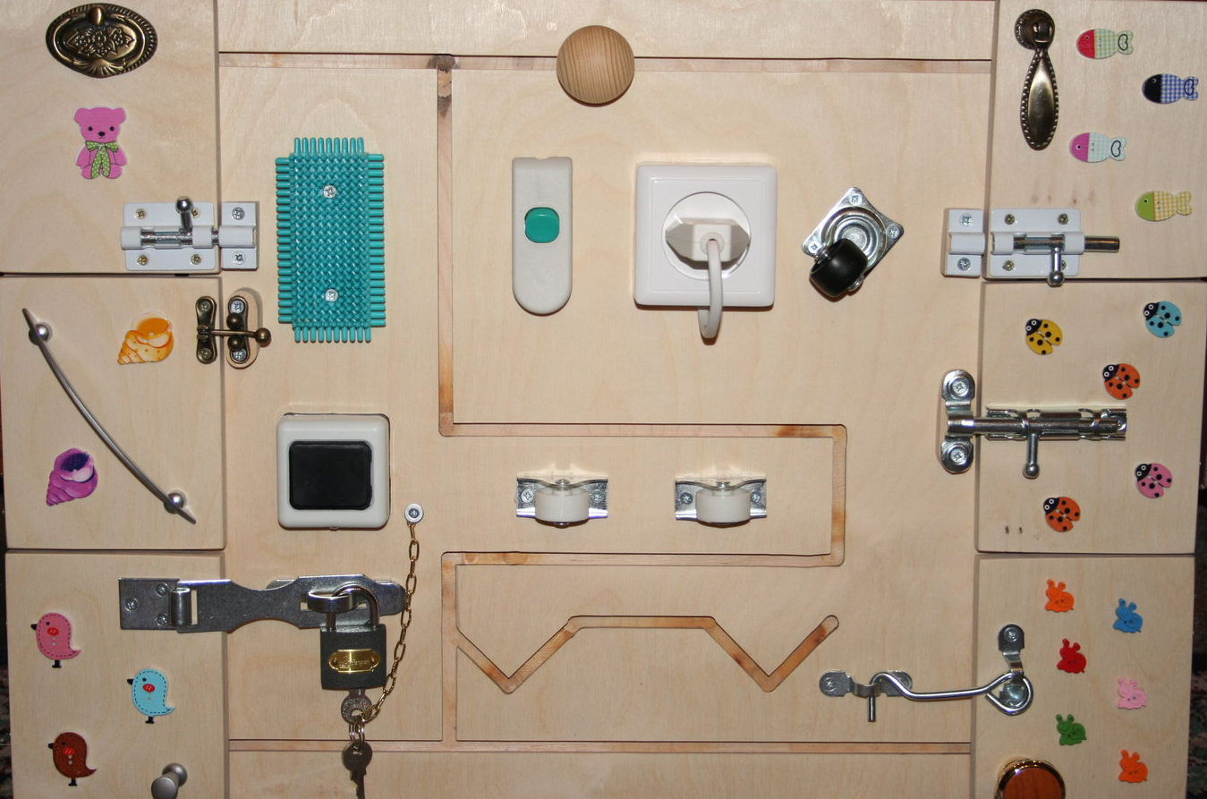
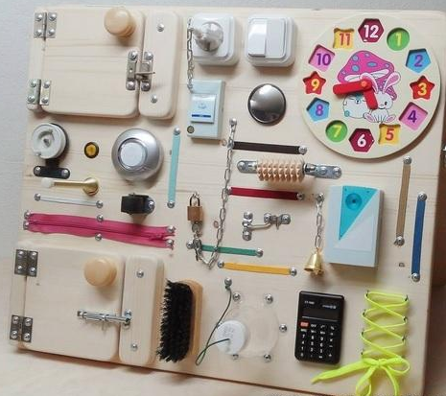
Развивающая доска «Бизиборд» итальянского педагога и учёного Марии Монтессори

Slide 7
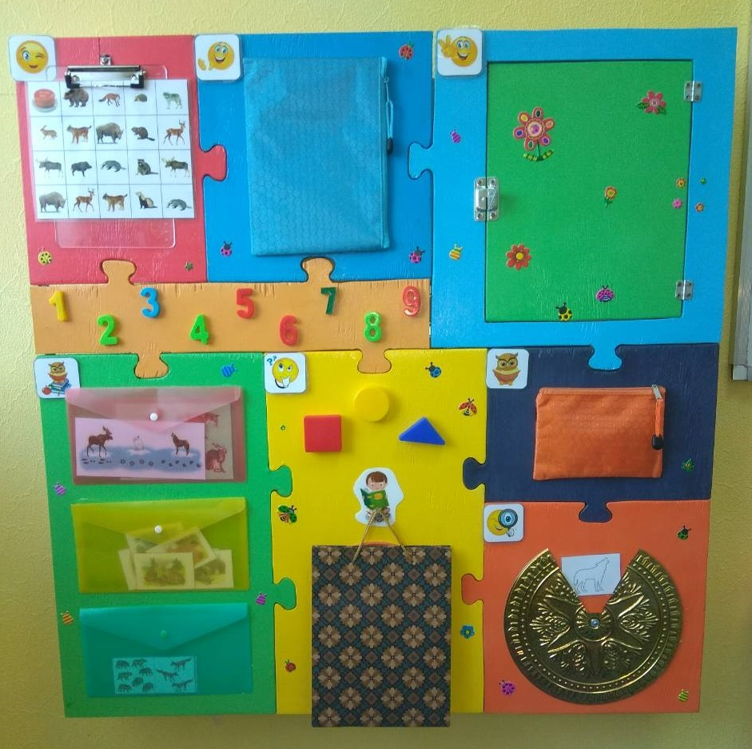
«Чудо-доска» – это собирательный образ плаката и раздаточного материла, который направлен не только на развитие речи ребёнка с ОВЗ в рамках заданной темы, но и на расширение кругозора, коррекции психических функций, формирования мелкой моторики.
«Чудо-доска» предназначена для индивидуальной и подгруппой формы непосредственно-образовательной деятельности с детьми с ОВЗ по образовательным областям: речевое развитие, познавательное развитие.

Slide 8
I блок. Обогащение, уточнение, активизация, систематизация словаря (предикативного, номинативного)
«Назови одним словом»
«Угадай кто это?»
«Кто как голос подает?»
«Кто как передвигается?»
«Что делает?»
«Назови какой»
«Про кого можно сказать ...»
«Кто где живёт?»
«Назови детёнышей»
«Наоборот» и др.
«Мудрая сова узнаёт новые слова, что они обозначают»

Slide 9
II блок. Формирование, развитие грамматического строя речи (словоизменение, словообразование)
«Назови ласково»
«Большой – маленький»
«Один – много», «Посчитай»
«Назови семью»
«Мой, моя, моё, мои»
«Что из чего сделано?»
«Чьи следы?»
«Фантастический зверь»
«Кто у кого?», «Кто с кем?»
«Вижу кого?», «Что (кого) нарисуем?» и др.
«Мудрая сова узнаёт, как слова дружат друг с другом, как появляются новые»

Slide 10
III блок. Развитие связной речи
«Составь предложение» (по предметной картинке), «Журналист»
«Составь описательный рассказ»
«Составь предложение, рассказ» (по сюжетной картинке) и др.
«Учимся рассказывать»
IV блок. Формирование, развитие зрительного гнозиса, мнезиса.
«Узнай по контуру»
«Узнай по силуэту»
«Перечёркнутые предметы»
«Разведчик» и др.
«Учимся наблюдать»

Slide 11
V блок. Формирование пространственно-временных представлений.
«Числовые пазлы»
«Найди картинку»
«Вчера, сегодня, завтра»
«Робот», «Искатель» и др.»
«Учимся определять время и место»
VI блок. Развитие психических процессов: памяти,
внимания, мышления, восприятия.
«4 – лишний», «Нелепица»
«Что изменилось?»
«Послушай, повтори»
«Продолжи цепочку»
«Собери картинку» и др.
«Тренировка ума»

Slide 12
VII блок. Развитие мелкой моторики.
Трафареты, шаблоны
Пластилин, глина
Счётные палочки
Лего, конструктор
Мозаика. и др.
«Тренировка пальцев рук»
Индивидуально
В паре

Slide 13
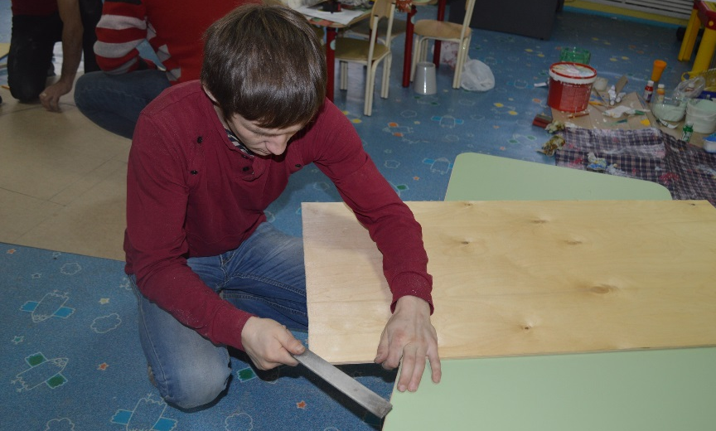
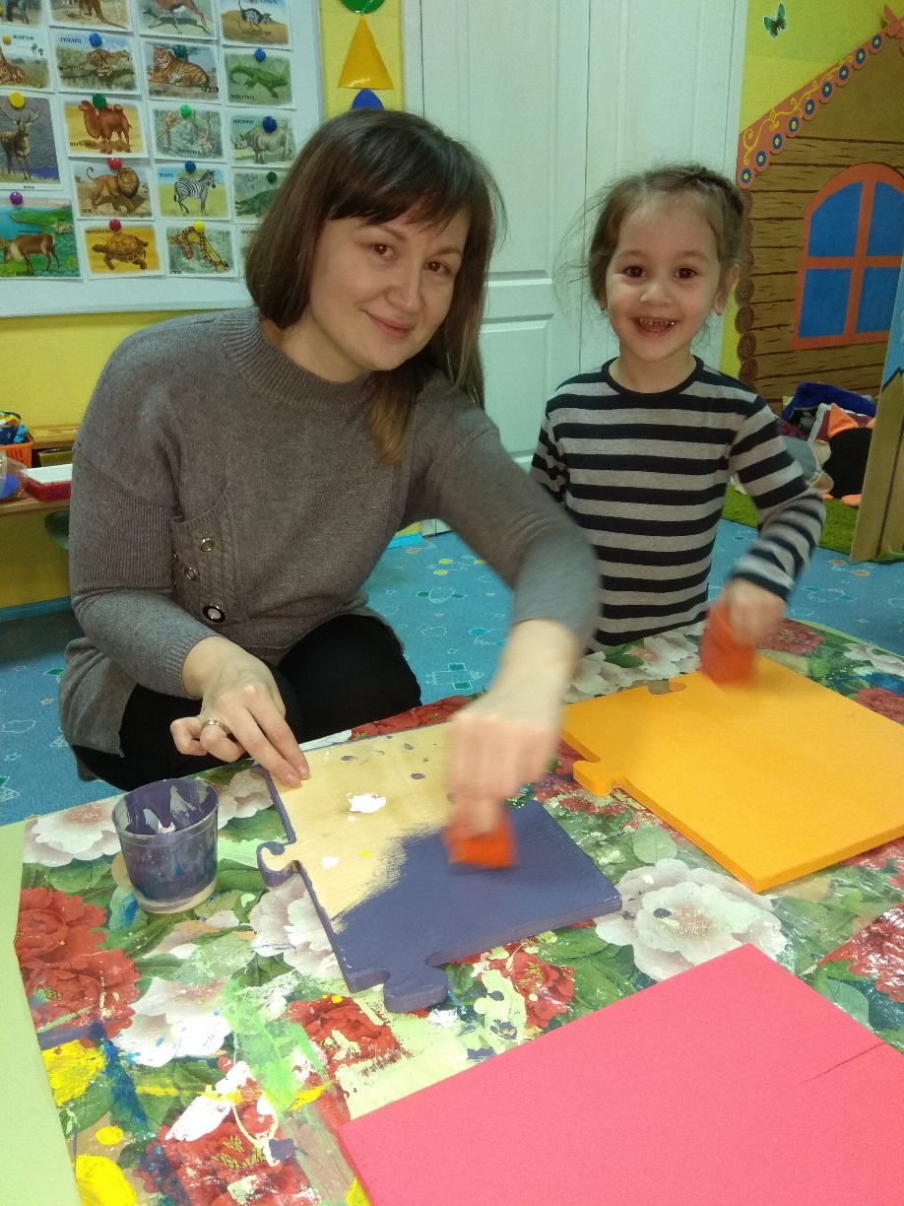
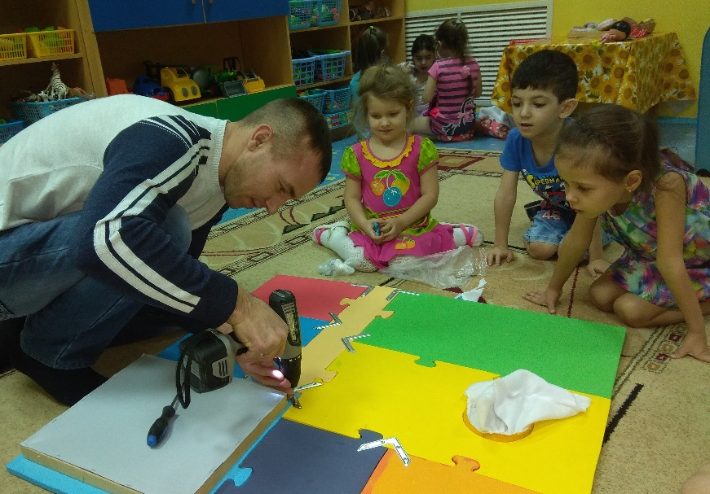
«Чудо-доска» – отличный помощник в работе педагога, эффективное средство и для привлечения родителей к сотрудничеству.

Slide 14
«Чудо-доска» – эффективное средство в работе по развитию речи детей с ограниченными возможностями здоровья»
Цель игр и упражнений | Картинка-символ
I блок. Обогащение, уточнение, активизация, систематизация словаря (предикативного, номинативного) | «Мудрая сова узнаёт новые слова, что они обозначают»
II блок. Формирование, развитие грамматического строя речи (словоизменение, словообразование) | «Мудрая сова узнаёт, как слова дружат друг с другом, как появляются новые»
III блок. Развитие связной речи | «Учимся рассказывать»
IV блок. Формирование, развитие зрительного гнозиса, мнезиса | «Учимся наблюдать»
V блок. Формирование пространственно-временных представлений | «Учимся определять время и место»
VI блок. Развитие психических процессов: памяти, внимания, мышления, восприятия | «Тренировка ума»
VII блок. Развитие мелкой моторики | «Тренировка пальцев рук»

Slide 15
Благодарим за внимание!
Подготовили:
Розитис Екатерина Анатольевна
воспитатель первой квалификационной категории
Шевлякова Илона Юрьевна
учитель-логопед высшей квалификационной категории

